Slide 1
IoT & ICT Developer
Team Project 중간 발표
Smart Home IoT Platform
Team : TM
2017.11 ~ 2017.12.18

Slide 2
Profile
01
Team Project – Smart Home IoT Platform
- 프로젝트 수행 일정
17’ 11월 17 ~
11월 24일
기본 계획 수립
12월 04일 ~
12월 07일
2차 개발 단계
12월 11일
~ 12월 18일
Team Project
Portfolio 작성
Open(개발 종료 기점)
11월 25일 ~
12월 1일
1차 프로토타입 개발
12월 08일 ~ 12월 10일
Test & Bug Fix
추가 / 개선 사항 반영

Slide 3
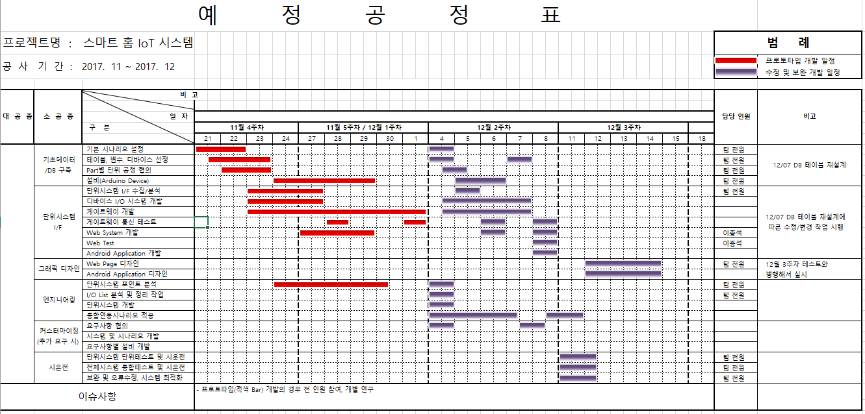
Project
02
Team Project – Smart Home IoT Platform

Slide 4
Profile
03
Team Project – Smart Home IoT Platform
- 프로젝트 수행 일정
17’ 11월 17 ~
11월 24일
기본 계획 수립
12월 04일 ~
12월 07일
2차 개발 단계
12월 14일
~ 12월 18일
Team Project
마무리, 문서화
현재 시점
Open(개발 종료 기점)
11월 25일 ~
12월 1일
1차 프로토타입 개발
12월 08일 ~ 12월 11일
DB변경 사항 적용
Server To Gateway 적용
적용 사항 테스트
12월 12일 ~
12월 13일
디자인 작업
시운전/테스트

Slide 5
Project
06
Team Project – Smart Home IoT Platform
Q & A

